Slide 1
Les microbes pathogènes Réponses à la fiche DTE1 Guide enseignant GE3

Slide 2
Microbes pathogènes
Réponses - Agent infectieux

Slide 3
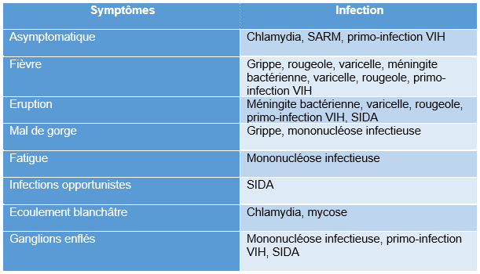
Microbes pathogènes 2
Réponses - symptômes

Slide 4
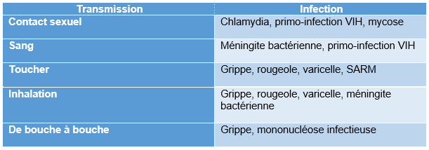
Microbes pathogènes
Réponses - transmission

Slide 5
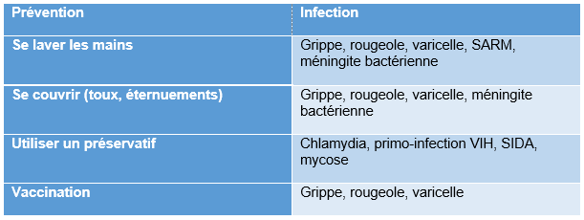
Microbes pathogènes
Réponses - Prévention

Slide 6
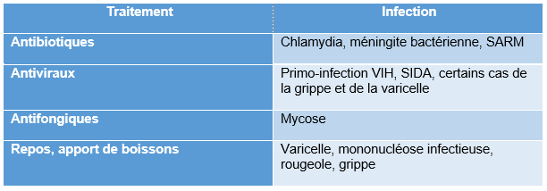
Microbes pathogènes
Réponses - Traitement

